Slide 1
ОЛЕКСАНДР ОЛЕСЬ
ДРАМАТИЧНИЙ ЕТЮД
«ПО ДОРОЗІ В КАЗКУ»

Slide 2
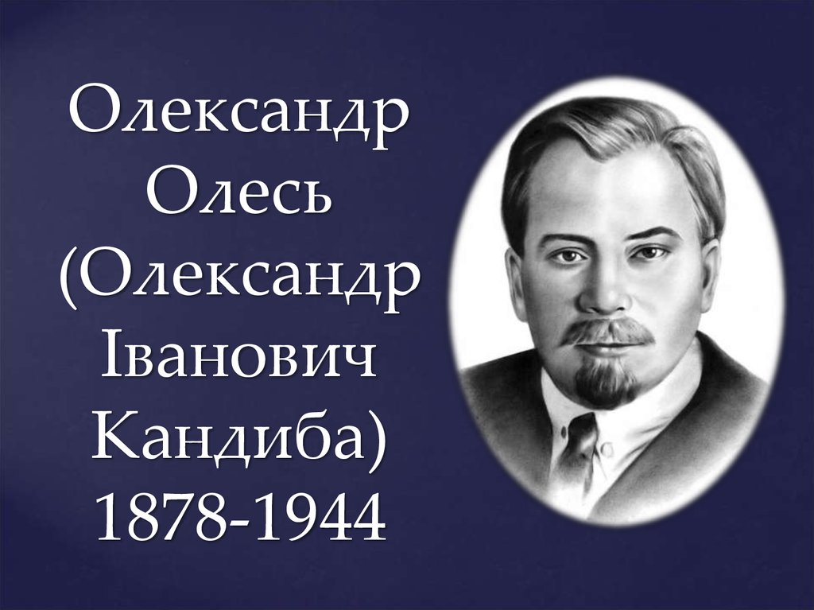


Slide 3
Драматургія
У 1914 році вийшла друком збірка Олександра Олеся «Драматичні етюди». У ній вже переважає символістська поетика.
Провідні мотиви цієї течії – вічне прагнення людини до кращого, досконалішого життя, туга за сонцем, світлом, «блакитною трояндою» ідеалу й болісне зіткнення цих мрій із суворою, приземленою дійсністю.

Slide 4
Одна з основних тем тогочасної символістської та загальномодерністської літератури – трагічне протистояння непересічної особистості, героя-одинака й сірої, байдужої чи й озлобленої маси.
Хто розробляє ці теми?
«Мойсей» І.Франко, «Fata morgana» М.Коцюбинський, «Лісова пісня» Леся Українка, «Царівна» О.Кобилянська

Slide 5
«По дорозі в Казку»
Символіка твору досить прозора
Народ заблудив у лісі й не може знайти стежки, щоб вийти з темряви на світло. З’являється ВІН – юнак, який береться показати шлях у прекрасну країну Казку. Однак з часом ВІН починає сумніватися у своїх силах. Під впливом сумнівів героя зневірюється і народ. Але автор пропонує не втрачати надію: з’являється хлопчик із Казки й розповідає вмираючому героєві, що там завжди сонце.
Хлопчик – символ моральної чистоти і правдивість ідей головного героя. Отже, провідник не помилявся. Перед загибеллю героя поет застерігає духовних лідерів народу не розчаровуватися, а вірити в досяжність ідеалів, бути витривалими й незламними.

Slide 6
Знову ж таки символічно, що єдиним мешканцем Казки є хлопчик – це молоде покоління, для якого «ми будемо йти вперед». Отож знову з’явиться герой, який поведе людей до світла.
Важливе значення має також образ Дівчини, вона підкреслює розкол, який відбувся серед людей.
Вона – уособлення віри в себе, у власні сили, духовної міцності, символ світлих днів майбутнього.

Slide 7
Письменник порушує традиційну для неоромантизму й символізму тему – народ і провідник на шляху до мети, порятунку
Драматичний етюд (з грецьк. drama – дія, сценічний твір;фр. etude – вивчення, дослідження, нарис) – невеликий за обсягом одноактний віршовий чи прозовий драматичний твір, події якого мають драматичний характер. Автор у драматичному етюді створює філософсько-ліричні настроєві «картинки» життя й виявляє в них загальнолюдські цінності.

Slide 8
Драма «По дорозі в Казку» перегукується з поемою «Мойсей» І.Франка
Зробити порівняльний аналіз
 | «По дорозі в Казку» | «Мойсей»
Тема
Ідея
Якій ідеї підпорядковані дії головного героя?
Ставлення юрби до свого поводиря
Чому герой не досягає мети?
Чи побачили герої омріяну країну?
Який фінал творів?

Slide 9
Найкращі твори Олександра Олеся досі запалюють у душах читачів світлі, піднесені почуття, а тому залишаються живими, актуальними й дієвими.
Дивлюсь на пройдену дорогу,
І гнів, і жаль мене пече…
Але у нашу перемогу
Усе ж я вірю гаряче.
Як завтра день угледять люди,
Як зійде сонце золоте,
Так Україна жити буде,
Так наша мрія процвіте.

Slide 10
Домашнє завдання : написати есе на тему «Казка життя людства – марево чи реальність?»
Джерельна база:
У презентації використані фотоматеріали з Інтернету;
Текстовий матеріал взято із підручника Українська література (рівень стандарту) для 10 класу / Олександр Авраменко, Василь Пахаренко. – К.; Грамота
Підготувала : вчитель вечірньої (змінної) школи №20 м. Києва Кошара Т.С.

